Slide 1
ادارة المصارف
للعام الدراسي 2019 – 2020
الجامعة المستنصرية / كلية الادارة والاقتصاد
قسم ادارة الاعمال
/ المرحلة الثالثة صباحي / ك 1 م 6
مدرس المادة : م . م إسراء شنان ثابت

Slide 2
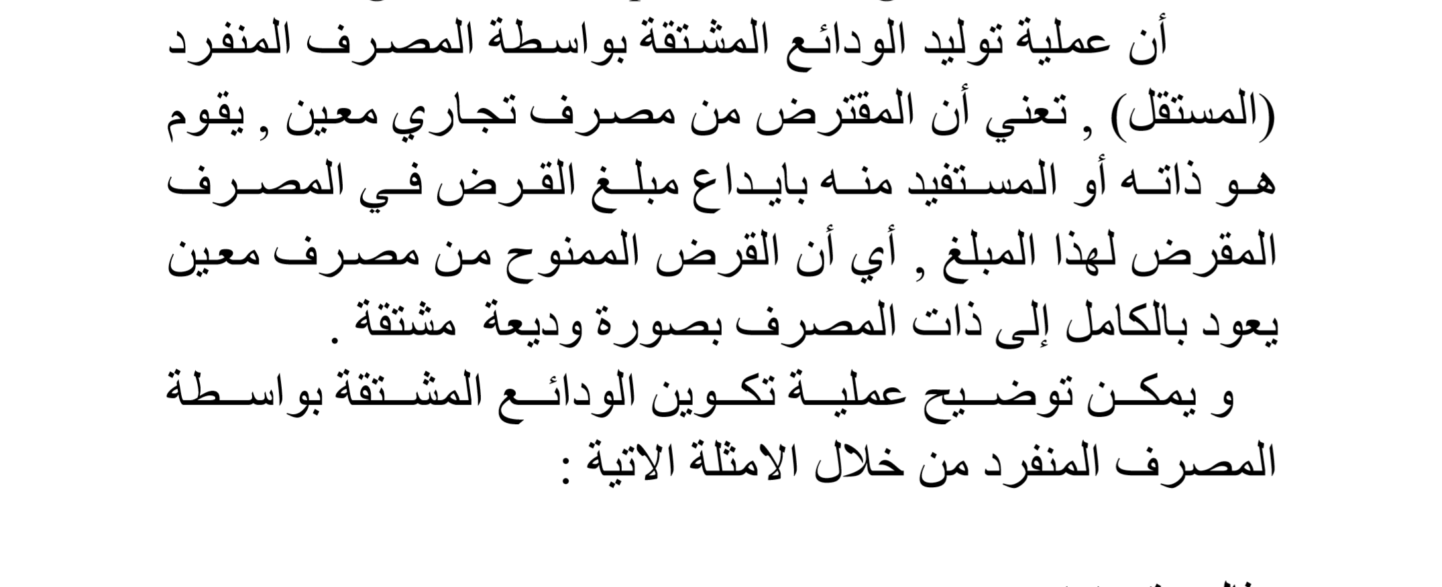
توليد الودائع المشتقة على مستوى المصرف المنفرد :

Slide 3
شكل يوضح عملية توليد الودائع المشتقة على مستوى المصرف المنفرد
المقترض
(مبلغ القرض)
المصرف (وديعة مشتقة )
المودع
القرض =
( مبلغ الوديعة – قيمة الاحتياطي القانوني
مبلغ الوديعة
يقوم المقترض بايداع المبلغ المقترض في نفس
المصرف الذي اقترض منه

Slide 4
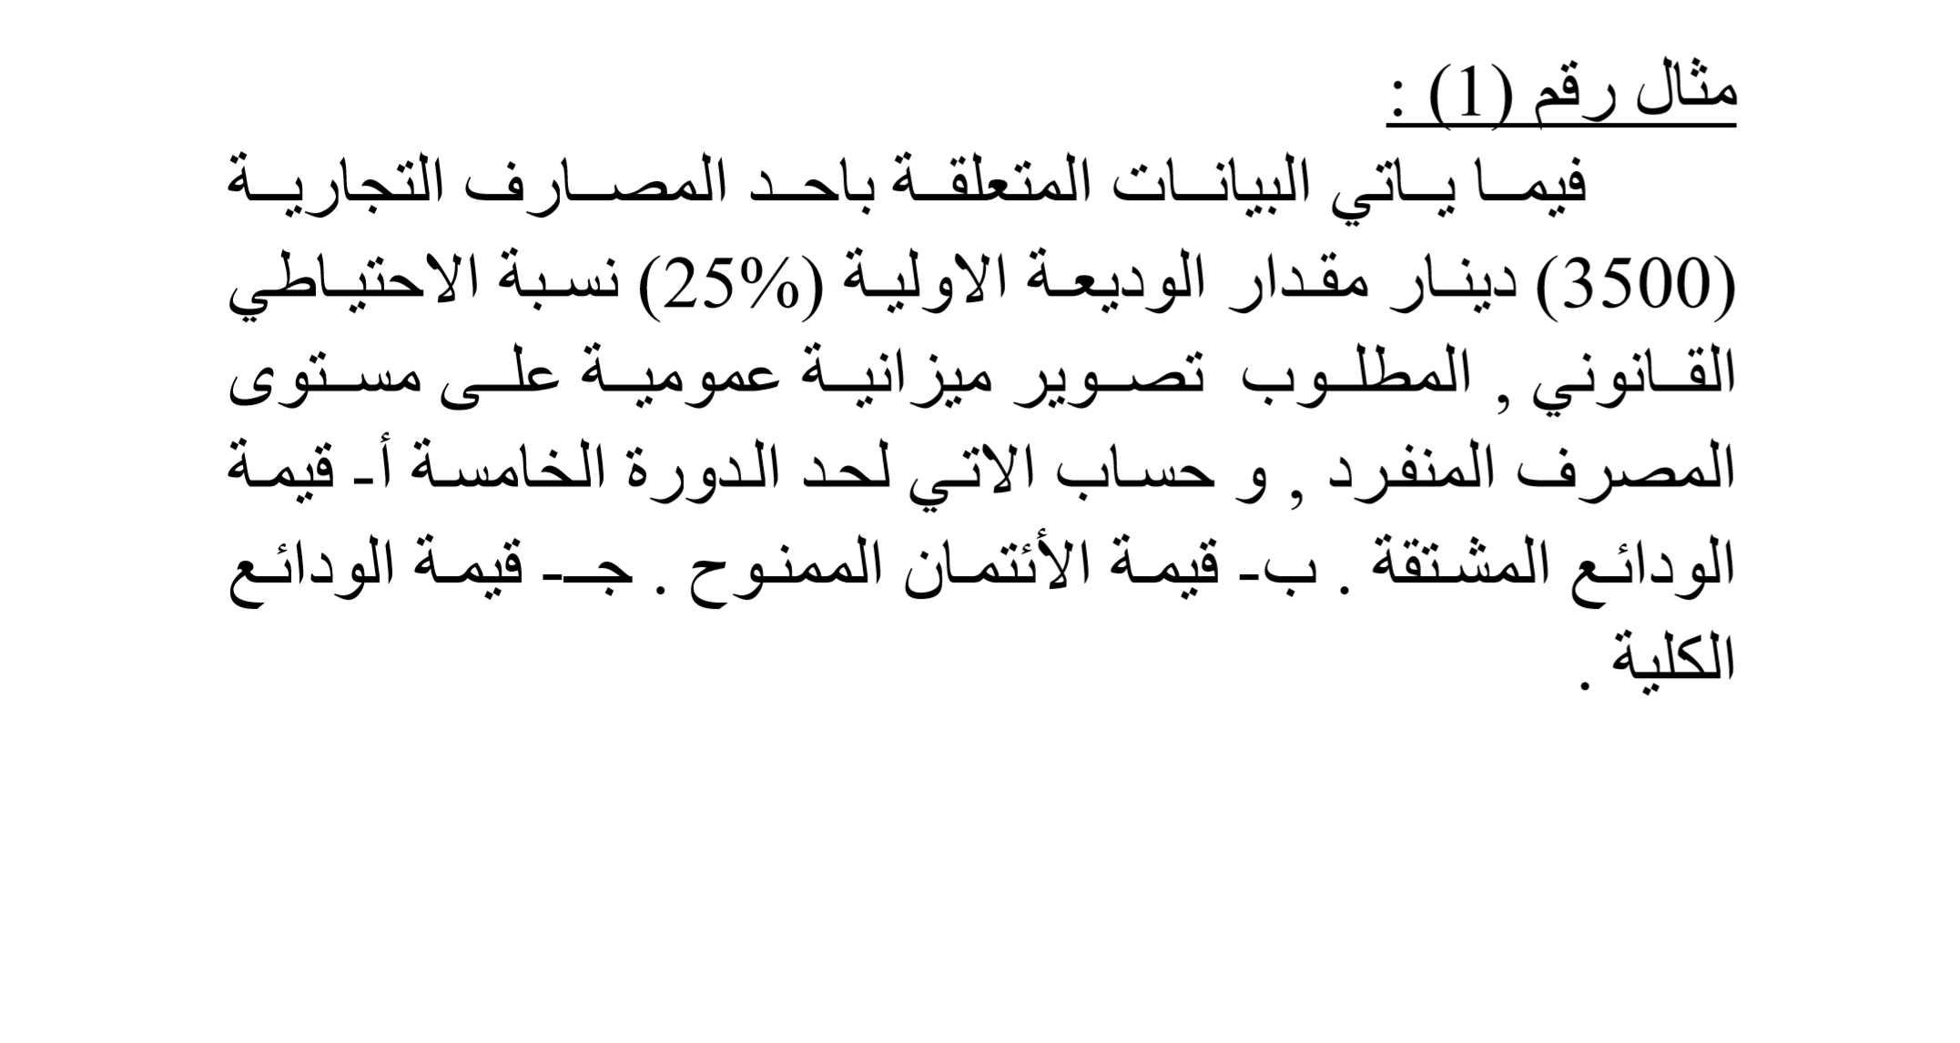
للتوضيح نورد المثال الاتي : -

Slide 5
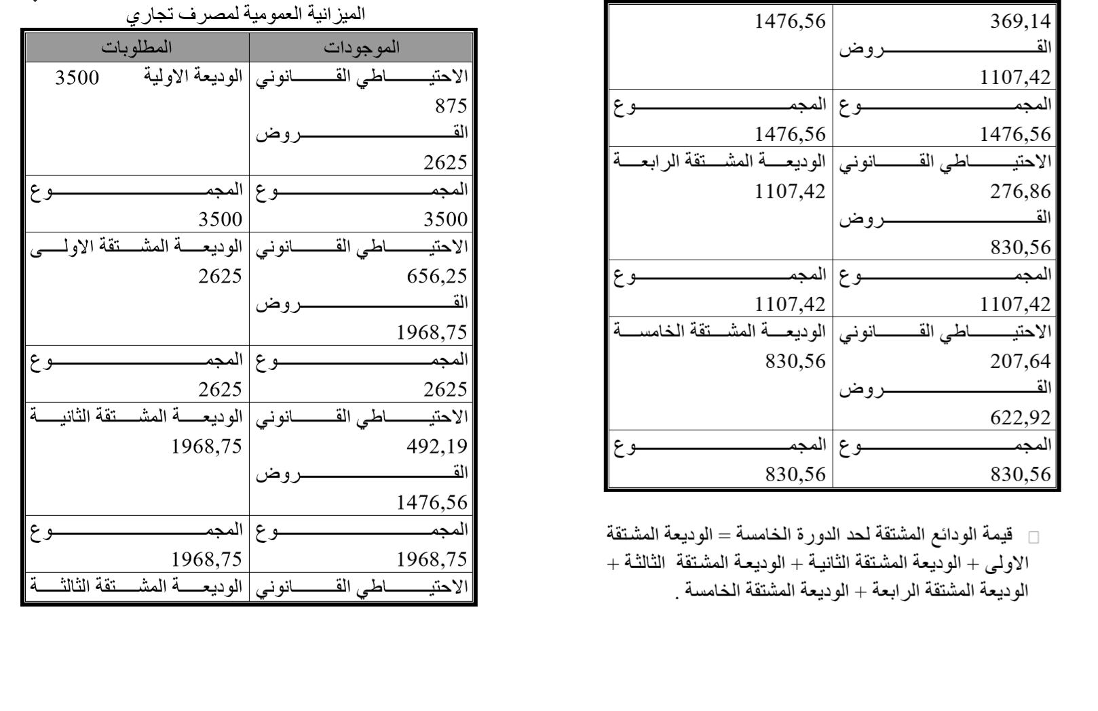
الوديعة 3500– قيمة الاحتياطي القاننوني 875 = القروض
الاحتياطي القانوني = نسبة الاحتياطي القانوني 25% × مبلغ الوديعة 3500

Slide 6
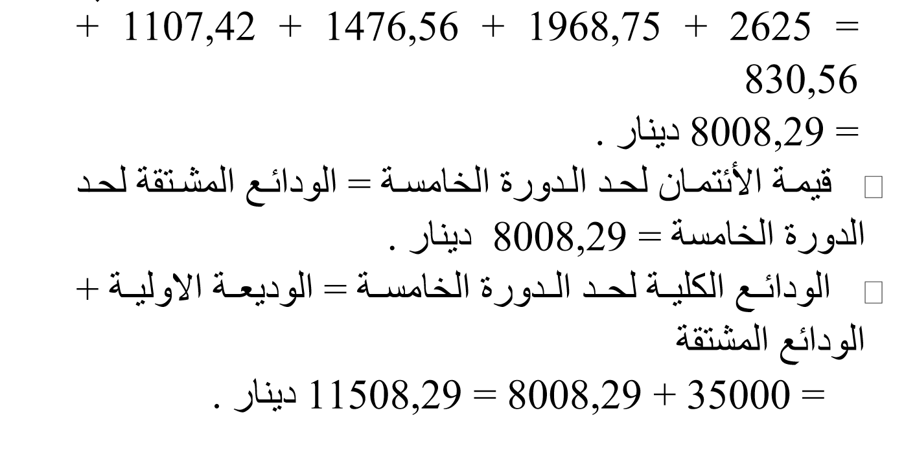
الوديعة المشتقة الرابعة
الوديعة المشتقة الثالثة
الوديعة المشتقة الثانية
الوديعة المشتقة الاولى
قيمة الوديعة المشتقة لغاية الدورة الخامسة
الوديعة المشتقة الخامسة

Slide 7
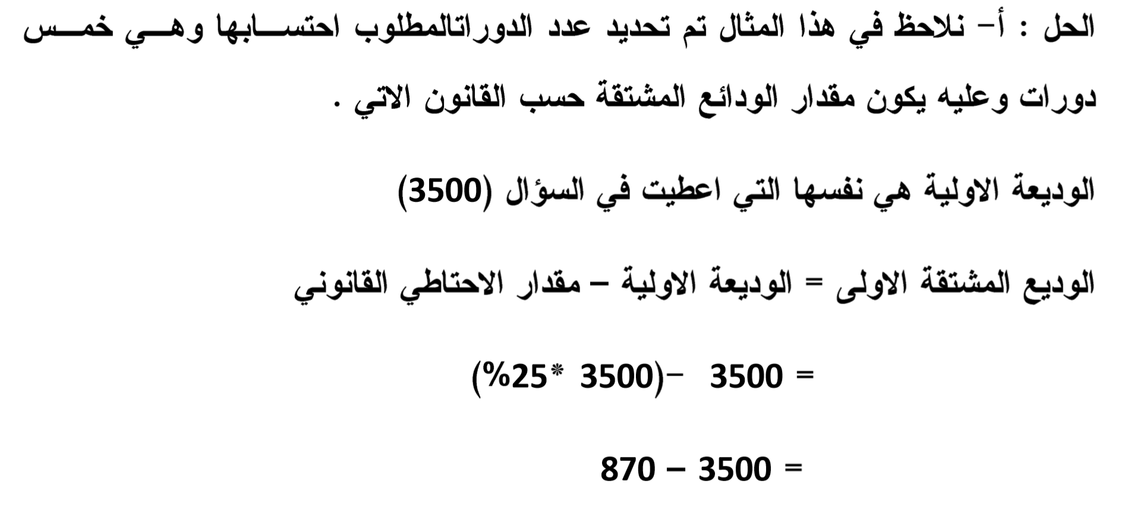
طريقة اخرى للحل / ايجاد قيمة الوديعة المشتقة لكل دورة :-
= 2625 مقدار الوديعة المشتقة الاولى

Slide 8
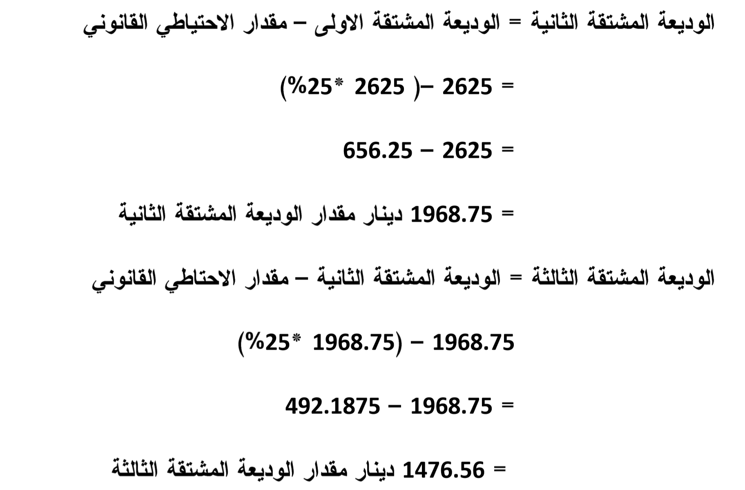

Slide 9
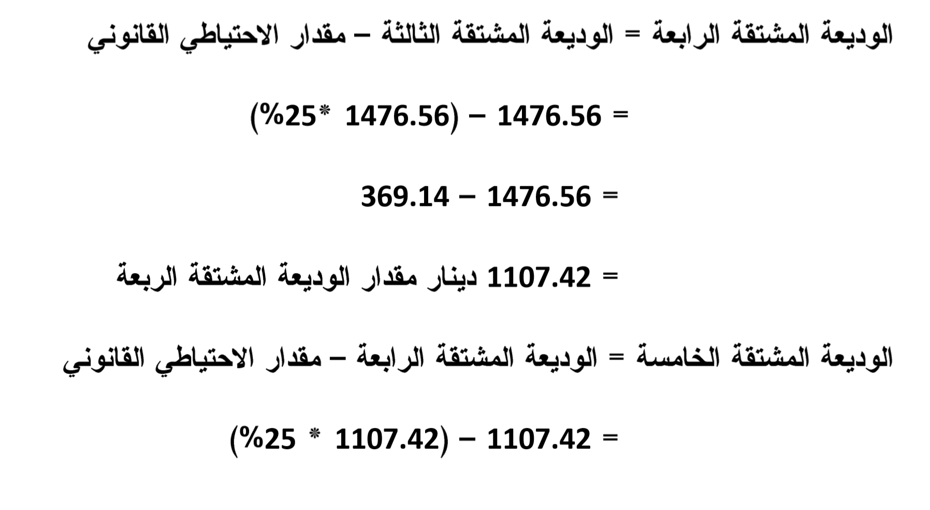

Slide 10
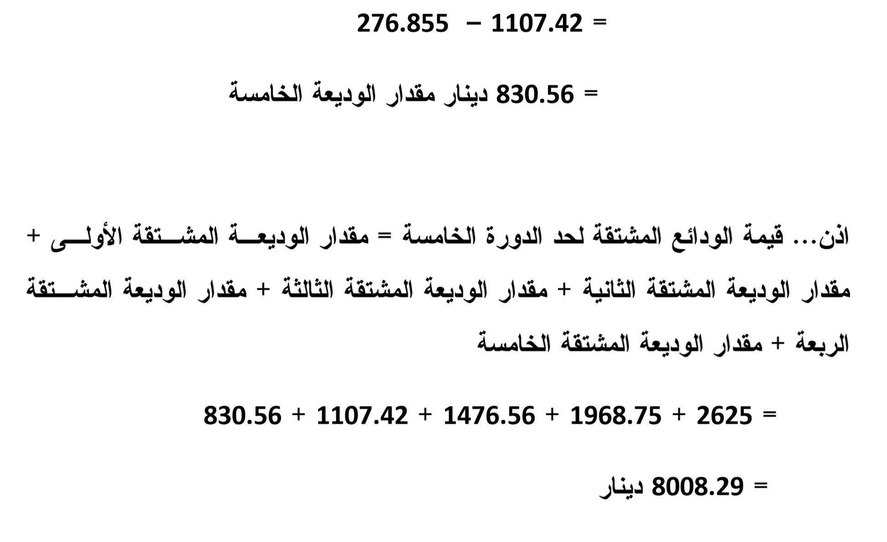

Slide 11
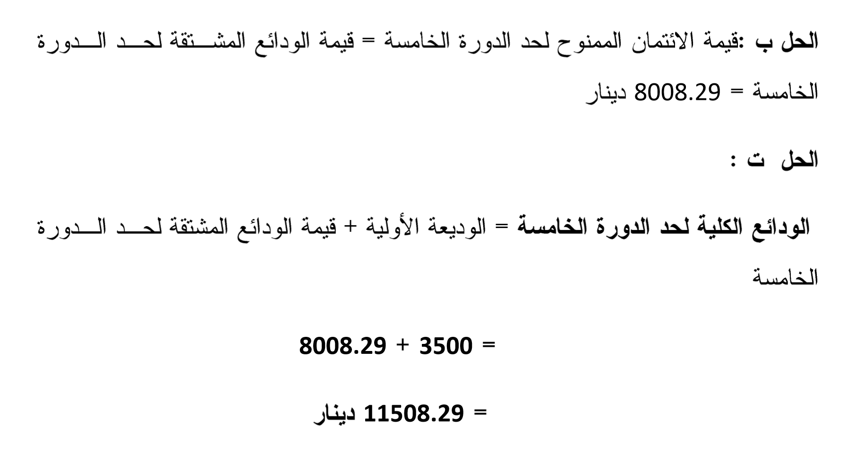

Slide 12
شكرا لأصغائكم

